Slide 1
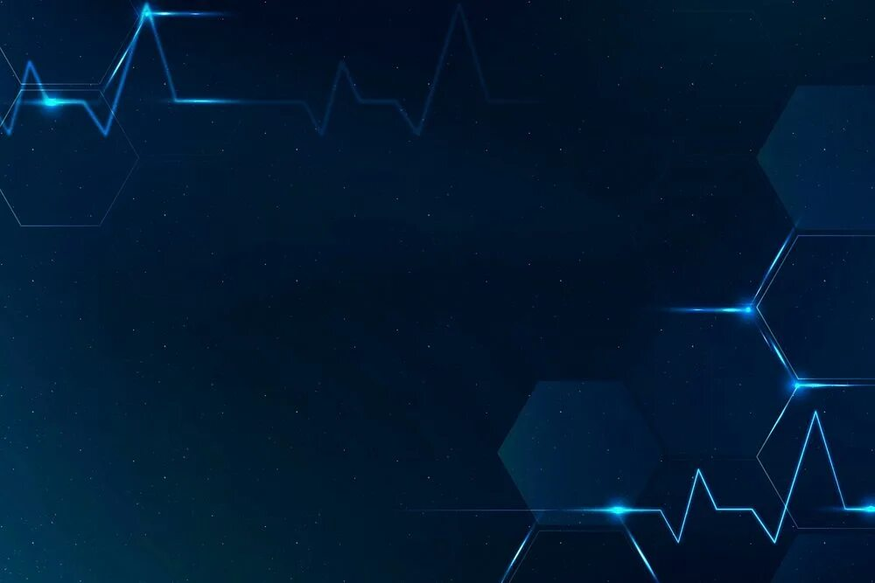
Кровообращение плода
Как кровь обходит ещё не работающие лёгкие
Как кровь обходит ещё не работающие лёгкие
Notes:
Внутриутробное кровообращение устроено иначе, чем после рождения. Сегодня проследим путь крови от плаценты к плоду и обратно, а затем увидим, что меняет первый вдох.

Slide 2
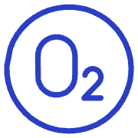

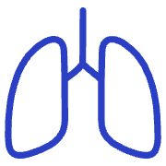
Плацента заменяет органы, которые ещё не работают
Газообмен
Питательные вещества
Лёгкие плода
Кислород поступает к плоду, а углекислый газ удаляется через плаценту.
До рождения лёгкие плода не участвуют в газообмене.
Плод получает необходимые питательные вещества; продукты обмена удаляются через плаценту.
Notes:
Плацента временно выполняет ключевые функции, которые после рождения перейдут к лёгким и другим органам. Поэтому лёгочный кровоток плода должен быть небольшим.

Slide 3

02 · ОСНОВНОЙ МАРШРУТ
Главный маршрут: плацента → плод → плацента
Плацента → плод
Сердце и сосуды
Пупочные артерии → плацента
Notes:
Запомните общий контур: плацента является внешним источником кислорода, сердце распределяет кровь внутри плода, а возврат идёт по двум пупочным артериям.

Slide 4
Пупочная вена и первый обход печени
01
02
03
Пупочная вена
Печень
Венозный проток
Пупочная вена несёт к плоду кровь с высоким содержанием кислорода.
Часть крови проходит через печень.
Часть направляется через венозный проток, минуя значительную часть печени.
Первый шунт — венозный проток — снижает путь крови к сердцу.
Notes:
Пупочная вена приносит наиболее насыщенную кислородом кровь. Она не обязана целиком проходить через печень: венозный проток направляет часть потока дальше.

Slide 5
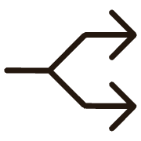
04 · РАСПРЕДЕЛЕНИЕ
Правое предсердие распределяет два потока
БОЛЕЕ НАСЫЩЕННЫЙ ПОТОК
ОСТАЛЬНОЙ ПОТОК
К овальному окну
К правому желудочку
Дальше — в левое сердце и восходящую аорту.
Дальше — в лёгочный ствол и артериальный проток.
Кровь из нижней полой вены поступает в правое предсердие, где потоки разделяются.
Notes:
Правое предсердие не просто принимает кровь. Геометрия потоков направляет более насыщенную кровь к овальному окну, а остальную — в правый желудочек.

Slide 6
05 · ВТОРОЙ ШУНТ
Овальное окно направляет кровь к мозгу
1
2
3
Правое предсердие
Овальное окно
Левый желудочек → аорта
Сообщение между предсердиями позволяет части крови перейти из правого предсердия в левое, затем в левый желудочек и аорту.
Notes:
Овальное окно позволяет обойти лёгкие и попасть в левое сердце. Через восходящую аорту этот поток прежде всего направляется к сердцу и головному мозгу.

Slide 7
06 · ТРЕТИЙ ШУНТ
Артериальный проток выключает лёгкие из большого потока
ШУНТ
Артериальный проток
Лёгочный ствол
Аорта
Кровь выходит из правого желудочка.
Основной системный поток продолжается дальше.
Высокое сопротивление неработающих лёгких направляет кровь из лёгочного ствола в аорту.
Notes:
Третий шунт — артериальный проток. Он соединяет лёгочный ствол с аортой и не даёт большому объёму крови проходить через лёгкие до рождения.

Slide 8
07 · ПРИОРИТЕТЫ
Мозг и сердце получают кровь с лучшей оксигенацией
Кому достаётся
лучший поток?
Более насыщенная кровь
Через овальное окно и восходящую аорту приоритетно снабжает миокард и головной мозг.
Менее насыщенная кровь
Из нисходящей аорты направляется к нижней части тела и плаценте.
Notes:
Такое распределение поддерживает наиболее чувствительные органы. Сначала получают поток сердце и мозг, а менее насыщенная кровь уходит в нижнюю часть тела и возвращается к плаценте.

Slide 9
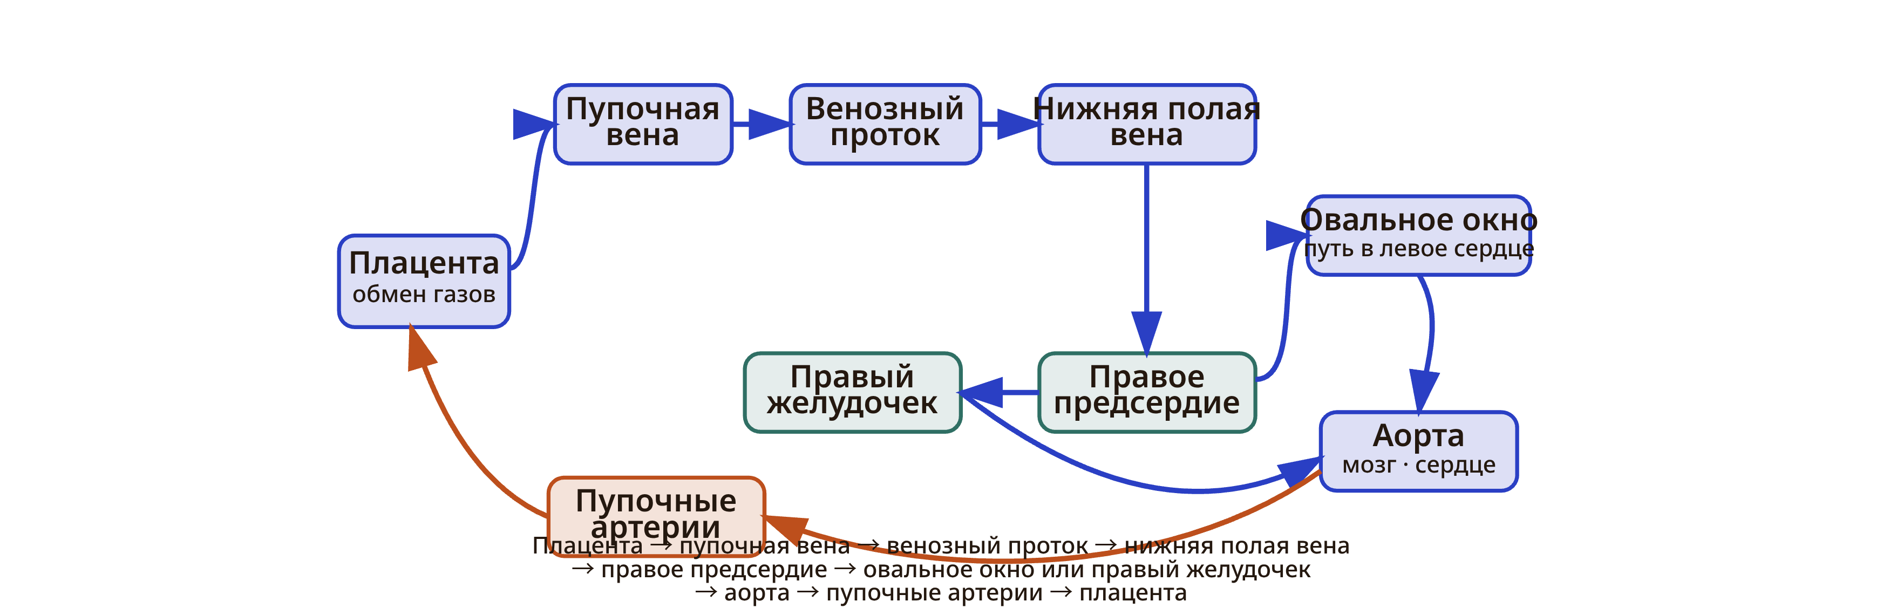
08 · СИНТЕЗ
Полный круг кровообращения плода
Notes:
Пройдите маршрут целиком. Плацента, пупочная вена, венозный проток, сердце, аорта, пупочные артерии и снова плацента. Овальное окно и правый желудочек — два параллельных пути внутри центрального участка.

Slide 10

09 · ПЕРЕХОД К ПОСЛЕРОДОВОМУ КРОВООБРАЩЕНИЮ
Первый вдох меняет сопротивление сосудов
ДО РОЖДЕНИЯ
ПОСЛЕ ПЕРВОГО ВДОХА
Лёгкие почти выключены
Лёгкие принимают больше крови
Сопротивление лёгочных сосудов высокое. Кровь обходит лёгкие через шунты.
Лёгкие расправляются, сопротивление снижается, а пережатие пуповины прекращает плацентарный контур.
Одновременно повышается системное сосудистое сопротивление: кровообращение перестраивается на послеродовой тип.
Notes:
Первый вдох меняет два сопротивления сразу. Лёгочное сопротивление падает, системное после пережатия пуповины повышается. Поэтому плацентарный контур закрывается, а лёгкие начинают принимать основной поток.

